Slide 1
飞兆半导体的绿色电源系统解决方案
Michael Min 闵江威
michael.min@fairchildsemi.com
飞兆半导体技术行销部（深圳）

Slide 2
议程
飞兆半导体简介
飞兆半导体的绿色电源系统解决方案
    高性能IGBT
    超级结MOSFET
    新的碳化硅晶体管解决方案
结论

Slide 3

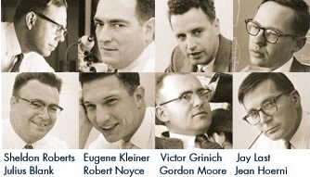
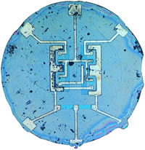
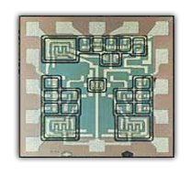
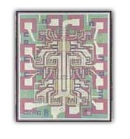


飞兆半导体公司历史
1955年William Shockley
1957年飞兆半导体公司成立
1958年 首款平面型晶体管
1959年单片集成电路获得专利
1964年NPN平面型功率晶体管
1965年首款运算放大器
1967年首款标准TTL产品
1997年，飞兆半导体重组为独立公司
1999年，飞兆半导体收购三星电源设备部门

Slide 4

区域设计和制造中心
45个直销办事处，覆盖17个国家
全球9500名员工
2012年收入： 14亿美元
遍布5大洲的技术销售中心提供设计支持
7个生产工厂和5个区域销售总部
Notes:
We are a global company with offices and employees worldwide. Our regional offices are located in key places to be able to support your design, and delivery needs.
Global manufacturing, test and assembly sites support your need for quality, service and consistent supply.
Manufacturing sites
South Portland, Maine, USA
Mountaintop, Pennsylvania, USA
West Jordan, Utah, USA
Bucheon, South Korea
Assembly and test sites
Cebu, Philippines
Penang, Malaysia
Suzhou, China

Slide 5
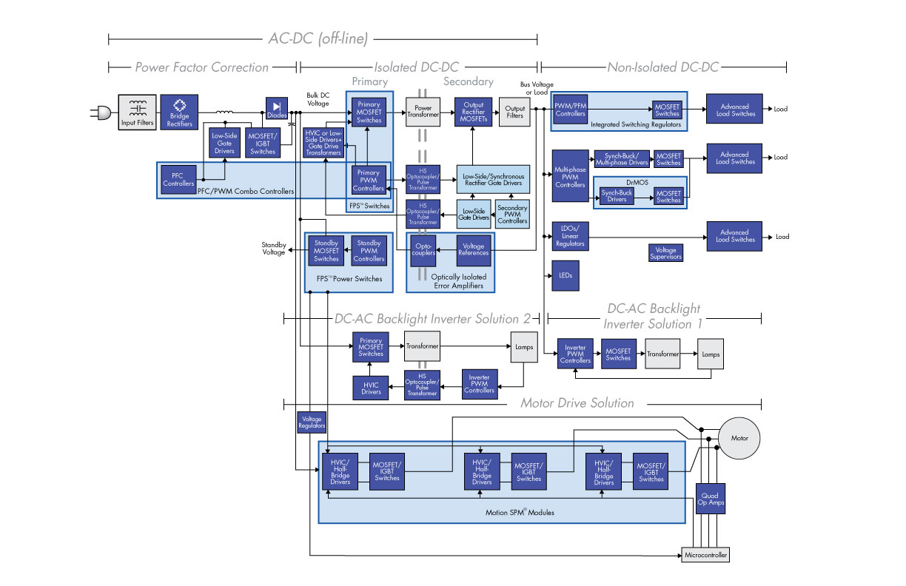

飞兆半导体提供完整的电源解决方案

Slide 6
分立式解决方案
- IGBT

Slide 7
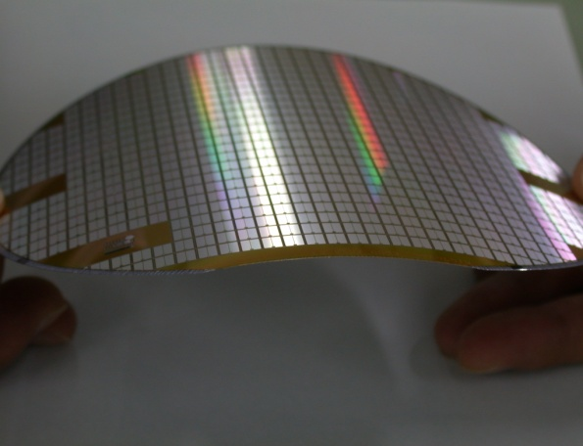
飞兆半导体IGBT技术
场截止IGBT
特点与性能
高电流能力
低传导损耗和低开关损耗
正温度系数，易于并联运行
最大结温： Tj=175℃
良好的一致性
更大的SOA（安全工作区）
6” 100mm晶圆
PT
栅极
发射极
IGBT技术
PT ：穿通
NPT ：非穿通
FS ：场截止
n+
NPT
P - 基极
E
栅极
发射极
FS平面
FS沟道
n-
n+
发射极
栅极
发射极
栅极
n+
P - 基极
E
n+
n+
p++
P - 基极
P – 基极
各种技术的额定电压分布
x
n-
P+ 基板
n-
n-
n
n
P-集电极
x
集电极
集电极
集电极
集电极
PT IGBT
NPT IGBT
FS IGBT
WF
厚度
300um
200um
100um

Slide 8
FS平面、FS沟道 - 重要特点、性能
600V场截止平面型IGBT
650V场截止沟道IGBT
重要特点与性能
低传导损耗和低开关损耗，适合工业应用
正温度系数，易于并联运行
最大结温： Tj=175℃
高电流能力，最高75A
宽的SOA（安全工作区）
额外特点
重要特点与性能
更高的击穿电压(650V)，满足更高的客户要求
超薄晶圆技术，适合更低的Vce(sat)和中等开关速度
短路保护(SCWT > 5us ，25℃)

Slide 9
650V场截止沟道IGBT
超薄场截止沟道IGBT
场截止沟道IGBT技术创新
技术特点
  更高的击穿电压： 650V
低饱和电压： Vce(sat) = 1.65V（典型值） @额定集电极电流
中等开关速度： Eoff = 16uJ/A（典型值） @ 25℃
短路耐受时间： tsc > 5us，25℃时
最大结温： Tjmax=175℃
正温度系数，易于并联运行
紧密的参数分布
更大的SOA（安全工作区）
应用领域
太阳能逆变器、UPS、电焊机、数码发电机
发射极
栅极
n+
P - 基极
E
n-
n
P-集电极
x
集电极

Slide 10
600V和650V FS IGBT产品系列
产品ID | V_{ces} [V] | V_{ce(sat)} _{典型值} [V] | Vf _{Typ.} [V] | Ic @100degC[A] | Eoff_{典型值} [uJ/A] | 封装
FGH/P20N60UFD | 600 | 1.8 | 1.9 | 20 | 13 | TO220 / TO247
FGH/B20N60SFD | 600 | 2.2 | 1.9 | 20 | 8 | TO247 / D2PAK
FGH40N60UF/UFD | 600 | 1.8 | 1.95 | 40 | 12 | TO247
FGH40N60SF/SFD | 600 | 2.3 | 1.95 | 40 | 8 | TO247
FGI40N60SF | 600 | 2.3 | - | 40 | 8 | I2PAK
FGH80N60FD/FD2 | 600 | 1.8 | 2.3/1.2 | 40 | 13 | TO247
FGH/A60N60UFD | 600 | 1.9 | 2.0 | 60 | 14 | TO247/ TO3PN
FGH60N60SF/SFD | 600 | 2.3 | 2.0 | 60 | 11 | TO247
FGH75N60UF | 600 | 1.9 | - | 75 | 18 | TO247
FGH75N60SF | 600 | 2.3 | - | 75 | 13 | TO247
FGH40N65UFD | 650 | 1.8 | 1.95 | 40 | 12 | TO247
FGB40N60SM | 600 | 1.9 | - | 40 | 6.5 | D2PAK
FGH40N60SMD | 600 | 1.9 | 2.3 | 40 | 6.5 | TO247
FGH60N60SMD | 600 | 1.9 | 2.2 | 60 | 7.5 | TO247
FGY75N60SMD | 600 | 1.9 | 2.2 | 75 | 10 | Power247
FGA30N65SMD | 650 | 1.9 | 2.3 | 30 | 6.5 | TO3PN
FGA40N65SMD | 650 | 1.9 | 2.3 | 40 | 6.5 | TO3PN
FGA60N65SMD | 650 | 1.9 | 2.3 | 60 | 7.5 | TO3PN
FS平面
第一代
-UF(D) : 低Vce(sat)
-SF(D) : 低Eoff
FS平面
第二代
-SM(D) : 低Vce(sat)
和低Eoff，175C

Slide 11
650V/1200V沟道IGBT产品系列
-UPD: 低Vce(sat)
* TO247LL: TO247长引脚(20mm)
部件编号 | V_{ces} [V] | V_{ce(sat)典型值} [V] | V_{f典型值} [V] | Ic @100ºC [A] | E_{off} _{Typ.} [μJ/A] | PKG
FGH30T65UPDT_F155 | 650 | 1.65 | 2.1 | 30 | 17 | TO247LL*
FGH40T65UPD | 650 | 1.65 | 2.1 | 40 | 17 | TO247
FGH50T65UPD | 650 | 1.65 | 2.1 | 50 | 17 | TO247
FGH75T65UPD | 650 | 1.65 | 2.1 | 75 | 17 | TO247
- 1200V系列
产品ID | Bvces [V] | Vce(sat) [V] | VF [V] | Ic @100℃ [A] | Eoff_{典型值} [uJ/A] | PKG
FGH40T100SMD | 1000 | 1.9 | 3.4 @ IF=40A | 40 | 27 | TO247
FGH40T120SMD | 1200 | 1.8 | 3.8 @ IF=40A | 40 | 27 | TO247
FGH40T120SMD_F155 | 1200 | 1.8 | 3.8 @ IF=40A | 40 | 27 | TO247LL*
FGH25T120SMD_F155 | 1200 | 1.8 | 3.8 @ IF=25A | 25 | 27 | TO247LL*
FGH15T120SMD_F155 | 1200 | 1.8 | 3.8 @ IF=15A | 15 | 27 | TO247LL*
Notes:
11

Slide 12
分立式解决方案
-MOSFET

Slide 13

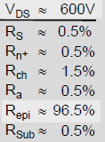
MOSFET设计挑战
普通HV MOSFET： 垂直DMOS
R_{DS(ON)}受硅片的影响
平面型 MOSFET
源极
金属
Rs
绝缘体
绝缘体
绝缘体
极
极
极
N+
P+
N+
N+
P+
N+
P
Rch
Ra
P
Rn+
N Epi层
Repi
N+ 基板
Rsubstrate
EPI电阻是HV MOSFET中R_{DS(ON)}的主要影响因素

Slide 14


降低EPI电阻
如何降低EPI电阻？
直接： Repi ↓ → N Epi 层的厚度 ↓、掺杂浓度 ↑ → BV ↓
折中
Repi和BV
间接： Repi ↓ → 芯片尺寸↑ → Qg、封装尺寸、成本 ↑
不可接受
硅限制：

Slide 15

超级结MOSFET技术
有没有办法获得较低的Rds(on)并保持较高的BV？？？
突破硅限制： 超级结MOSFET
概念： 隔离导电区域与电压阻断区域。
导通状态下，重掺杂外延区域可确保导通电阻足够低。
关断状态下，夹断导电区域，充当电压持续层。

Slide 16
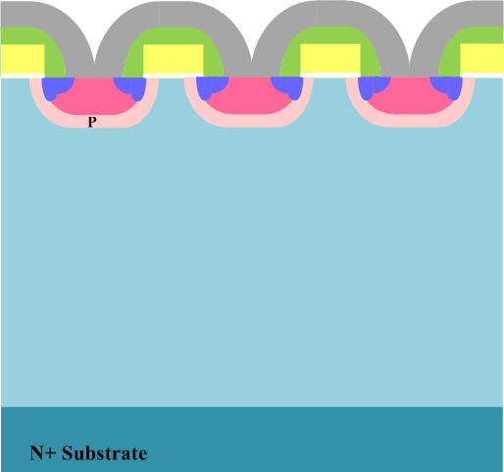
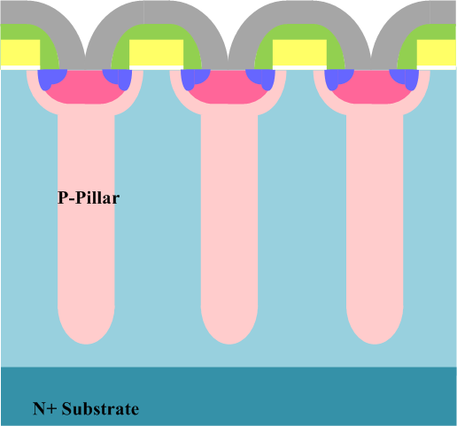
HV MOSFET技术趋势
平面型 MOSFET
超级结MOSFET
电场
电场
-
-
-
-
A
-
-
-
-
A
A
A
-
Vd
+
+
+
+
+
+
+
+
+
+
+
+
+
+
-
+
-
-
-
-
-
+
+
+
+
Vd
-
+
-
+
-
-
-
-
+
+
+
+
+
-
+
-
-
-
-
-
B
B
耗尽区
B
B
电场斜率与掺杂浓度成正比。
满足p/n支柱电荷平衡条件时，电场斜率为零。

Slide 17
HV MOSFET技术趋势
平面型 MOSFET
平面型 MOSFET
超级结MOSFET
超级结MOSFET
电场
电场
电场
电场
-
-
-
-
-
-
BV
A
-
-
Vd
A
A
A
A
A
-
A
A
-
-
-
-
-
-
-
-
-
-
-
-
-
-
-
+
-
-
-
+
+
+
+
+
+
+
+
+
+
+
+
+
+
+
+
+
+
+
+
+
+
+
-
-
+
-
+
-
-
-
-
-
+
+
-
-
+
+
+
-
-
+
+
-
-
+
+
-
-
+
+
-
-
+
-
-
-
+
BV
+
+
+
+
+
+
+
+
+
+
+
+
-
+
+
+
Vd
-
-
+
-
+
+
-
-
+
+
-
-
+
+
-
-
+
+
+
-
-
+
+
-
-
+
-
+
-
+
-
-
-
-
斜率
漂移掺杂
-
+
+
+
+
-
+
+
+
-
-
+
-
+
+
-
-
+
+
-
-
+
+
-
-
+
+
+
-
-
+
+
-
-
+
-
+
-
+
-
-
-
-
-
B
B
B
B
B
B
B
耗尽区
B
耗尽宽度随漏极偏置升高而增大，同时保持三角电场的形状。
漏极偏置为50V时，支柱区完全耗尽。

Slide 18
HV MOSFET技术趋势
平面型 MOSFET
超级结MOSFET
电场
电场
-
-
-
-
-
-
Ec
-
-
-
-
-
-
Ec
-
-
-
-
-
-
-
-
-
BV
-
-
-
-
-
-
-
-
-
-
-
-
A
A
A
A
-
-
-
-
-
-
-
-
-
-
-
-
-
-
-
-
-
-
-
-
-
+
+
+
+
+
+
+
+
+
+
-
+
-
+
-
-
+
+
-
-
+
+
-
-
+
+
-
-
+
+
-
-
+
+
-
-
+
-
+
+
+
-
+
-
+
BV
-
-
+
+
-
-
+
+
-
-
+
+
-
-
+
+
-
-
+
+
-
-
+
-
+
+
+
+
+
+
+
+
+
+
-
+
-
+
-
+
-
+
-
-
+
-
-
+
-
-
+
-
-
+
-
+
+
+
+
+
-
+
-
+
+
+
+
+
+
+
+
+
+
+
+
+
+
+
+
+
+
+
+
+
+
+
+
+
B
B
+
+
+
+
B
+
+
+
+
B
当最大电场达到Ec时，产生雪崩。 BV由掺杂浓度和厚度决定
BV由支柱宽度决定，因为BV可方便地通过Ec *支柱厚度而算得。

Slide 19

SuperFET® II MOSFET
技术特点
  600V/650V超级结技术
  较低的输出电容(Eoss)可获得轻载条件下较高的效率
  较高的体二极管耐用性和较小的反向恢复电荷(Qrr)能为谐振转换器提供更可靠的系统
SuperFET® II系列
  SuperFET® II系列： 出色的开关性能
    针对SupreMOS® MOSFET
    更高的开关速度可获得最大的系统效率
    相比SupreMOS® MOSFET更低的dv/dt和di/dt
    兼容PQFN88封装
  SuperFET® II – Easy Drive系列： 优化开关性能
    针对SuperFET® MOSFET
    内置栅极电阻和优化的C_{gd}
    便于设计 – 高电流时具有受控型dv/dt和di/dt
    工作可靠
      启动、负载瞬态和并联工作
  Fast Recovery SuperFET® II系列
    针对Fast recovery SuperFET®/SupreMOS® MOSFET
    较小的Q_{r}和T_{rr}
    较高的V_{th} 可获得较低的开关损耗
    耐用的体二极管
    谐振拓扑下能可靠工作
栅极
源极
P-支柱
DRAIN

Slide 20
SuperFET® II系列
技术 | 产品ID | 封装 | R_{DS(ON)} | 备注
 |  |  | [mΩ]
SuperFET® II 系列 （快速SW） | FCP190N60 | TO220 | 199
 | FCP380N60 | TO220 | 380
 | FCPF380N60 | TO220F | 380
 | FCPF400N60 | TO220F | 400
 | FCD600N60Z | DPAK | 600 | 在栅极并联齐纳保护
 | FCP600N60Z | TO220 | 600 | 在栅极并联齐纳保护
 | FCPF600N60Z | TO220F | 600 | 在栅极并联齐纳保护
 | FCU900N60Z | IPAK短引脚 | 900
 | FCD900N60Z | DPAK | 900 | 在栅极并联齐纳保护
SuperFET® II Easy Drive系列 （慢速SW） | FCH041N60E | TO247 | 41
 | FCP190N60E | TO220 | 190
 | FCPF190N60E | TO220F | 190
 | FCP260N60E | TO220 | 260
 | FCPF260N60E | TO220F | 260
 | FCD380N60E | DPAK | 380
 | FCP380N60E | TO220 | 380
 | FCPF380N60E | TO220F | 380

Slide 21
分立式解决方案
- SiC BJT

Slide 22
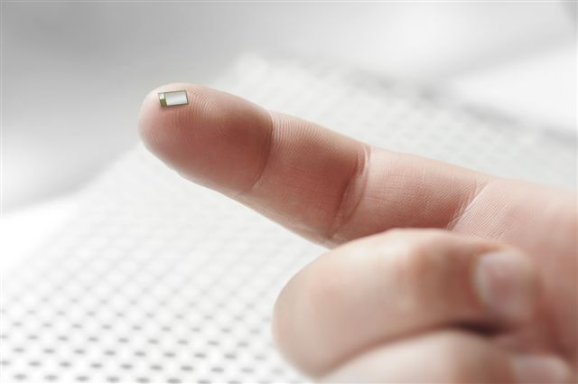
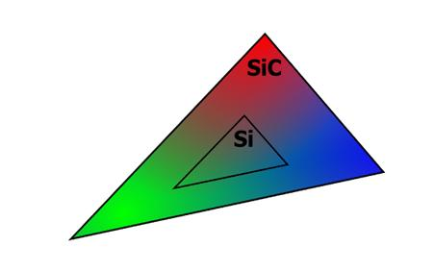
碳化硅特性
  碳化硅的主要属性
    宽禁带 (3x Si)
    高击穿场强 (10x Si)
    高导热 (3x Si)
    高温稳定性 (3x Si)
  碳化硅优势
    效率更高 (98%+)
    器件更小 (>300 A/cm²)
    开关速度更快 (<20 ns)
    耐用且可靠 (UIL, SCSOA)
温度
密度
效率

Slide 23
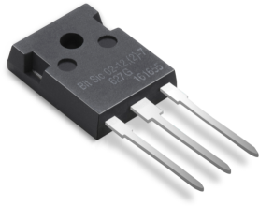
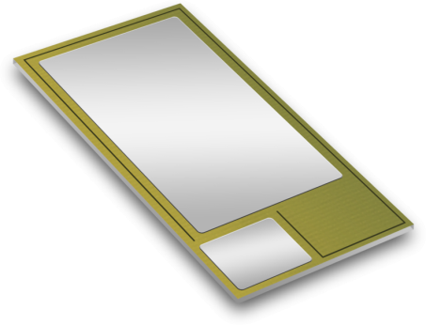
具有飞兆半导体碳化硅BJT的行业领先性能
部件编号 | 产品说明 | 封装 | R_{ON} @ 25°C (mΩ) | T_{J} Max = (˚C)
FSICBH057A120 | 1200 V 20 A 高效率 | TO247 | 57 | 175
FSICBH017A120 | 1200 V 50 A 高效率 | TO247 | 17 | 175
 | 1200 V 裸芯片 | 裸片 | 57 | 175
 | 1200 V 裸芯片 | 裸片 | 17 | 175

Slide 24
碳化硅与硅应用测试条件比较
例 1： 升压转换器
目标： 在实际应用中的性能比较（升压转换器）
这两种设计 (SiC & Si) 分别进行了优化，以获得相似电气性能。
IGBT - 版本
升压阶段
P_{OUT} = 2 KW
V_{IN} = 400 V_{DC}
V_{OUT} = 800 V_{DC}
f_{SW} = 25 KHz
碳化硅 - 版本
升压阶段
P_{OUT} = 2 KW
V_{IN} = 400 V_{DC}
V_{OUT} = 800 V_{DC}
f_{SW} = 72 KHz
例 2： 双脉冲测试
目标： 开关性能演示

Slide 25
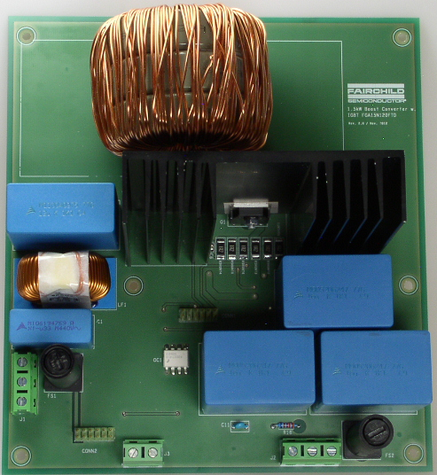
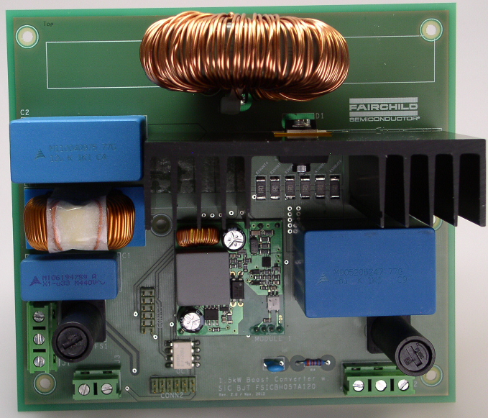
尺寸对比 - 升压转换器PCB
SiC BJT PCB具有更小的PCB尺寸和器件数
IGBT升压-转换器级
碳化硅BJT升压-转换器级

Slide 26
碳化硅BJT与IGBT效率比较
（不包括碳化硅BJT与IGBT的驱动器功耗）

Slide 27
结论
飞兆半导体的绿色电源系统解决方案
    高性能IGBT
    超级结MOSFET
    新的碳化硅晶体管解决方案
如需获得更多有关飞兆半导体的产品信息
  www.fairchildsemi.com.cn

Slide 28







谢谢！
查看产品和公司信息视频，听取产品信息网上音频，以及阅读飞兆半导体博客(英文版)，
请访问网页：http://www.fairchildsemi.com/engineeringconnections
查看中文版产品和公司信息，以及收看产品信息视频，请访问网页：http://www.fairchildsemi.com.cn
阅读飞兆半导体博客(中文版)并发表评论，请访问：
http://engineeringconnections.cn/
查看飞兆半导体在微博发放的实时产品信息，请访问：http://weibo.com/fairchildsemi

